Slide 1
MARKETING THESIS
Free Template
Ici commence votre présentation

Slide 2
LISTE DES CONTENUS
DÉFINITIONS
MÉTHODOLOGIES
01
02
AUTEURS
ASSOCIATIONS
03
04
Vous pouvez décrire ici le sujet de la section
Vous pouvez décrire ici le sujet de la section
Vous pouvez décrire ici le sujet de la section
Vous pouvez décrire ici le sujet de la section

Slide 3
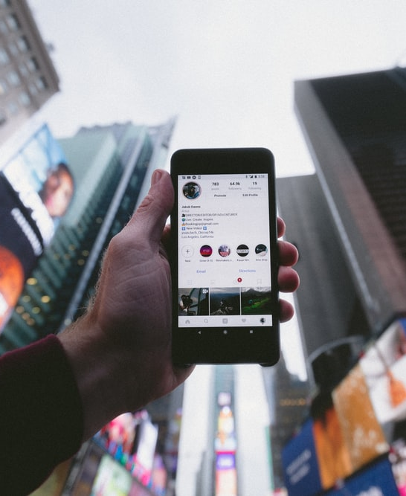
01
DÉFINITIONS
Entrez un sous-titre ici si vous en avez besoin

Slide 4
INTRODUCTION
Vous pouvez donner ici une brève description du sujet dont vous souhaitez parler. Par exemple, si vous voulez parler de Mercure, vous pouvez dire que c'est la plus petite planète de tout le système solaire

Slide 5
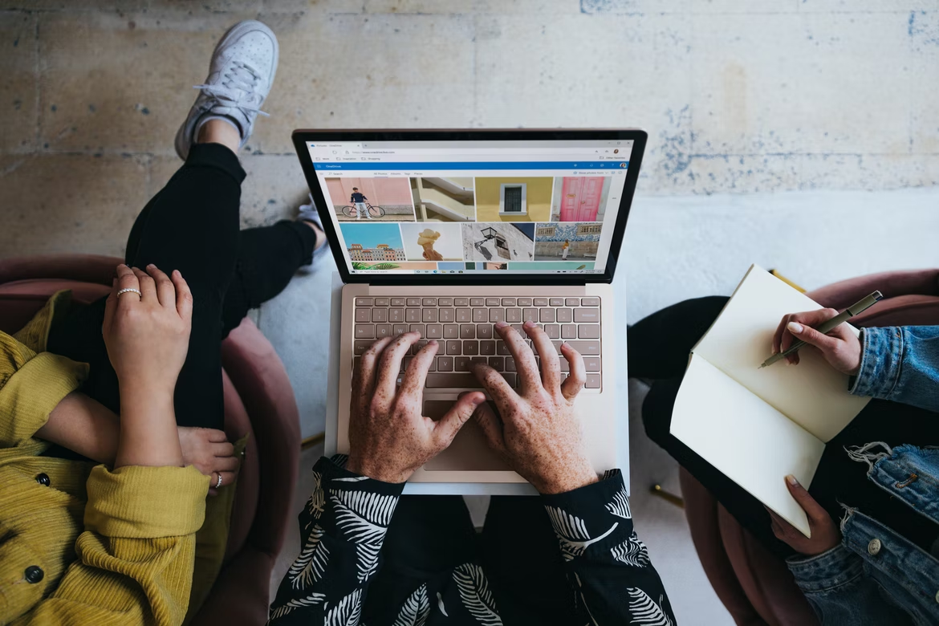
UNE IMAGE VAUT MILLE MOTS

Slide 6
À PROPOS DE NOUS
MERCURE
VÉNUS
Mercure est la planète la plus petite du système solaire. Elle n’est qu’un peu plus grande que la Lune
Vénus a un beau nom et est la deuxième planète à partir du Soleil. Elle est chaude et a une atmosphère toxique

Slide 7
PRINCIPES DE BASE
MERCURE
VÉNUS
MARS
C’est la planète la plus proche du Soleil et la plus petite du système solaire
Vénus a un beau nom et est la deuxième planète à partir du Soleil
Malgré sa couleur rouge, Mars est en fait un endroit extrêmement froid

Slide 8
TYPES DE DÉCISION EN GESTION COMMERCIALE
ÉTUDE QUALITATIVE
ÉTUDE QUANTITATIVE
TECHNIQUES EXPÉRIMENTALES
TECHNIQUES D'OBSERVATION
Vénus est la deuxième planète à partir du Soleil
Jupiter a été nommée d'après un dieu romain
Mercure est la planète la plus petite de toutes
Saturne est composée d'hydrogène et d'hélium

Slide 9
AUDIT DE MARQUE
VÉNUS
MARS
MERCURE
LA TERRE
SATURNE
NEPTUNE
Vénus est la deuxième planète à partir du Soleil
Elle a été nommée d'après un dieu romain
Mercure est la planète la plus proche du Soleil
La Terre est la planète où tous nous vivons
Elle est composée d'hydrogène et d'hélium
C’est la planète la plus éloignée du Soleil

Slide 10

MOTS GÉNIAUX

Slide 11
—QUELQU'UN DE CÉLÈBRE
"Voici une citation. Des mots pleins de sagesse que quelqu'un d'important a dit et qui peuvent inspirer le lecteur.“

Slide 12
UNE IMAGE RENFORCE TOUJOURS LE CONCEPT
Les images révèlent de grandes quantités de données, alors rappelez-vous : utilisez une image au lieu d'un long texte. Votre public l'appréciera

Slide 13
150 000
Les grands chiffres attirent l'attention de votre public

Slide 14

9H 55M 23S
333 000
386 000 KM
C’est la période de rotation de Jupiter
Terres est la masse du Soleil
C’est la distance entre la Terre et la Lune

Slide 15
Infographic Style
You can simply impress your audience and add a unique zing and appeal to your Presentations. Easy to change colors, photos and Text
You can simply impress your audience and add a unique zing and appeal to your Presentations. Easy to change colors, photos and Text
You can simply impress your audience and add a unique zing and appeal to your Presentations. Easy to change colors, photos and Text
You can simply impress your audience and add a unique zing and appeal to your Presentations. Easy to change colors, photos and Text

Slide 16
LE SAVIEZ-VOUS ?
50 %
38 %
76 %
Mercure est la planète la plus proche du Soleil
Vénus a un beau nom, mais il y fait très chaud
Neptune est la planète la plus éloignée du Soleil

Slide 17

MAQUETTE
Vous pouvez remplacer l'image à l'écran par votre propre travail. Faites un clic droit dessus et sélectionnez "Remplacer l'image"

Slide 18

NOTRE ÉQUIPE
JOHN DOE
TIMMY JIMMY
Vous pouvez parler ici un peu de cette personne
Vous pouvez parler ici un peu de cette personne

Slide 19
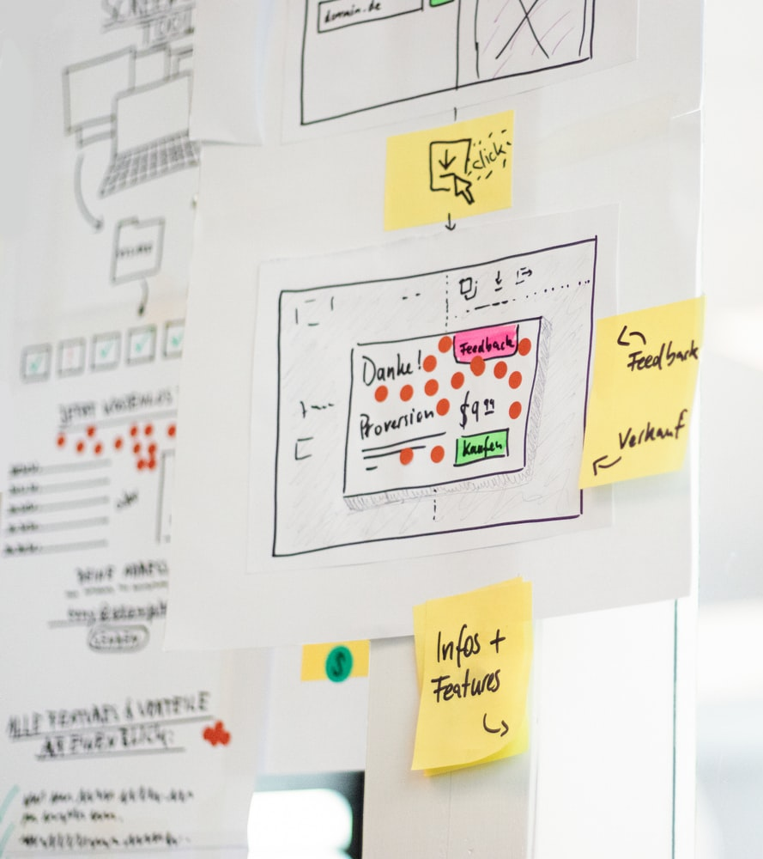
OUAH !
Mercure est la planète la plus proche du Soleil et la plus petite de tout le système solaire

Slide 20
COURANTS PRINCIPAUX
ANGLAIS
Mercure est la planète la plus petite du système solaire
FRANÇAIS
Saturne est une géante gazeuse avec des anneaux

Slide 21
FRISE CHRONOLOGIQUE
JUPITER
MARS
VÉNUS
SATURNE
C’est la plus grande planète de toutes
Elle a été nommée d'après un dieu romain
2007
2012
2019
2021
Elle a un beau nom, mais il y fait très chaud
Elle est composée d'hydrogène et d'hélium

Slide 22
MÉTHODOLOGIE
OPÉRATIONNEL
DE LA DEMANDE
STRATÉGIQUE
DE L’OFFRE
Vénus est la deuxième planète à partir du Soleil
Mars a été nommée d'après un dieu romain
Neptune est la planète la plus éloignée du Soleil
Saturne est composée d'hydrogène et d'hélium

Slide 23
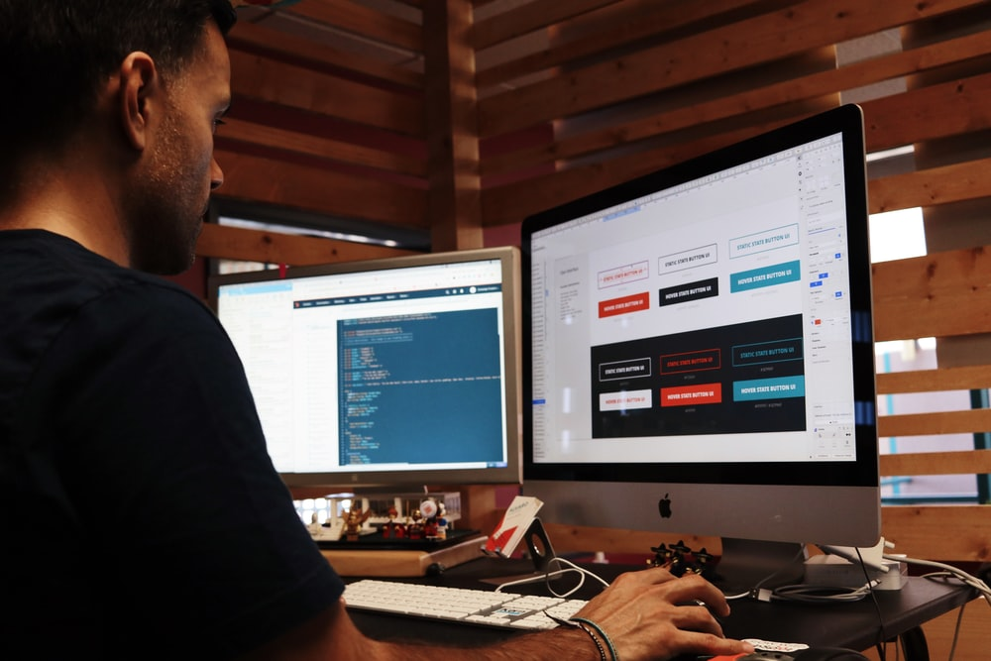
PART DU MARCHÉ
PÉRIODE 1
PÉRIODE 2
Vénus est la deuxième planète à partir du Soleil
Neptune est très éloignée de la Terre
Suivez le lien dans le graphique pour modifier ses données, puis collez le nouveau ici. Pour plus d'informations, cliquez ici

Slide 24
SECTEURS DE L’ACTIVITÉ ÉCONOMIQUE
INDUSTRIE
SERVICES
PRODUITS
B2B
PUBLICITÉ
MARKETING
CONSOMMATEURS
Vénus est la deuxième planète à partir du Soleil
Saturne est une géante gazeuse avec des anneaux
Mercure est la planète la plus petite de toutes
Jupiter es la planète la plus grande de toutes

Slide 25
DÉFINITIONS PLUS COURANTS
50 %
76 %
MÉTHODE
PROCESSUS
27 %
67 %
MOYENS
DÉCISIONS
Neptune est très éloignée de la Terre
Jupiter a été nommée d'après un dieu romain
Vénus a un beau nom, mais il y fait très chaud
Saturne possède plusieurs anneaux

Slide 26

AUTEURS
-QUELQU'UN DE CÉLÈBRE
-QUELQU'UN DE CÉLÈBRE
"Voici une citation. Des mots pleins de sagesse que quelqu'un d'important a dit et qui peuvent inspirer le lecteur.“
"Voici une citation. Des mots pleins de sagesse que quelqu'un d'important a dit et qui peuvent inspirer le lecteur.“

Slide 27

OUTILS TECHNOLOGIQUES
PÉRIODE 1
PÉRIODE 2
Vénus a un beau nom, mais il y fait chaud
Jupiter est la plus grande planète
Suivez le lien dans le graphique pour modifier ses données, puis collez le nouveau ici. Pour plus d'informations, cliquez ici

Slide 28
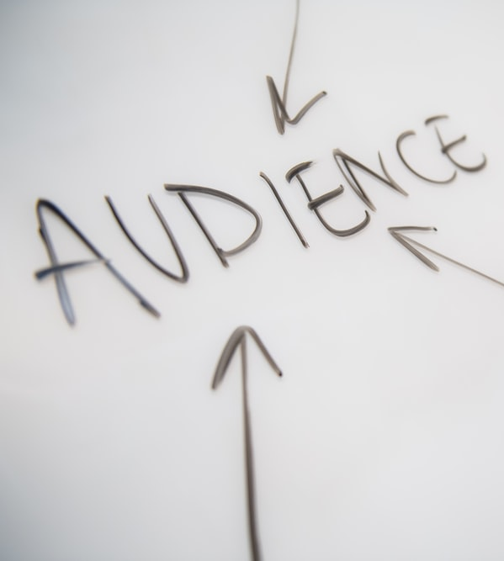
CONCLUSIONS
JUPITER
MARS
VÉNUS
SATURNE
C’est la plus grande planète de toutes
Elle a été nommée d'après un dieu romain
Elle a un beau nom, mais il y fait très chaud
Saturne possède plusieurs anneaux

Slide 29
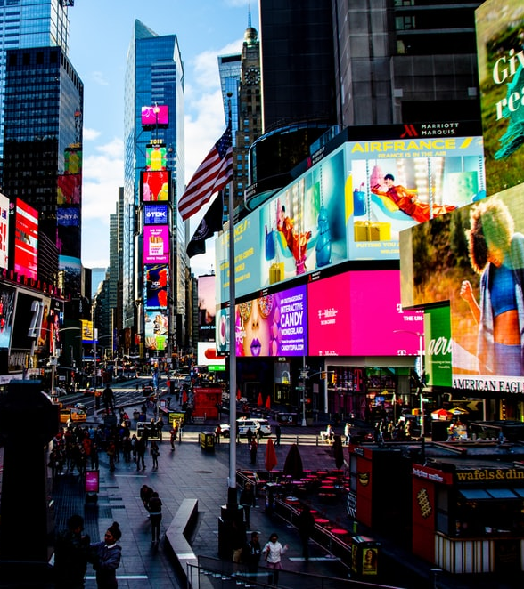
MERCI !
AVEZ-VOUS DES QUESTIONS ?
+91 620 421 838
Domain.com
Free Template

Slide 30
FUENTE
ELABORADO POR :
plantillaspowerpoint.org
IMAGES :
unsplash.com
pixabay.com
FONTS :
Arial (Títulos)
Arial (Cuerpo)

Slide 31
RESOURCES

Slide 32
Fully Editable Icon Sets: A

Slide 33
Fully Editable Icon Sets: B

Slide 34
Fully Editable Icon Sets: C

